Slide 1




f6e4aa

Slide 2




스토리
f6e4aa

Slide 3

게임 소개
f6e4aa

Slide 4

게임 방법
f6e4aa

Slide 5
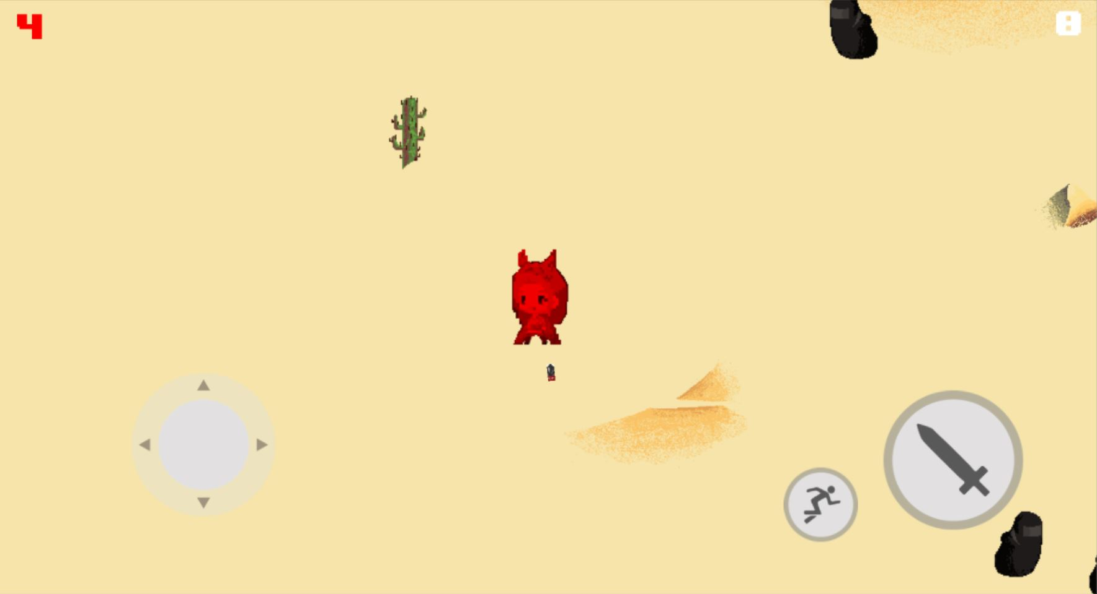
게임 방법
f6e4aa

Slide 6
f6e4aa
시연

Slide 7
f6e4aa
감사합니다

Slide 8
f6e4aa
Q&A

